Slide 1
O Znaczeniu weryfikacji/oceniania w kontekście rozwijania kompetencji podstawowych oraz przekrojowych – wnioski z projektu TRACK-VET
CENTRALNA
KOMISJA
EGZAMINACYJNA
Horacy Dębowski Warszawa,15 stycznia 2020

Slide 2
Cel: przedstawienie spostrzeżeń przydatnych (możliwe?) w projektowaniu rozwiązań w ramach programu Szansa

Slide 3
Weryfikacja – uwaga terminologiczna
Termin ‘assessment’ w kontekście ZSK tłumaczony jest jako weryfikacja natomiast w kontekście systemu oświaty jako ocenianie
„W wyniku weryfikacji uzyskuje się odpowiedź na pytanie, czy według kryteriów podanych w opisie efektów uczenia się (wymaganych dla kwalifikacji) osoba ubiegająca się o daną kwalifikację osiągnęła wymagane efekty uczenia się, czy ich nie osiągnęła”. (Słownik ZSK, 2016)

Slide 4
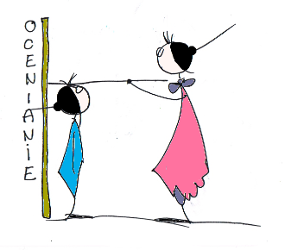
Weryfikacja/ocenianie jako najważniejszy element procesu kształcenia/rozwijania kompetencji
Notes:
wskazuje uczącym się o postępach, brakach, motywuje do refleksji nad własnym uczeniem się, nad jego planowaniem, motywuje do dalszego działania
istotna dla rodziców, również pracodawców w kontekście certyfikacji umiejętności, istotna dla nauczycieli, gdyż wyznacza najważniejsze obszary do nauczania

Slide 5
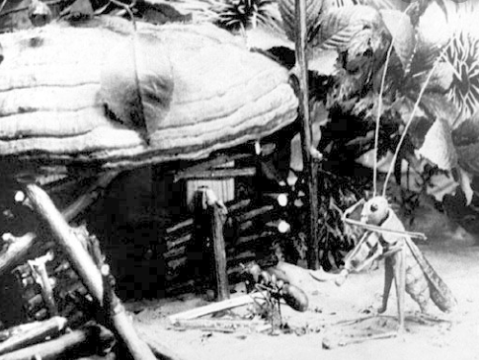
wysiłek związany z projektowaniem procesu weryfikacji
wysiłek związany z projektowaniem procesu kształcenia

Slide 6
Wyzwania związane z przemianami społeczno-gospodarczymi
Zmiany gospodarcze (technologie, globalizacja), społeczne (starzenie się społeczeństw, radykalizacja opinii, zanikanie zaufania, migracje) wymagają posiadania szerszego oraz innego zestawu kompetencji

Slide 7
Wyzwania związane z przemianami społeczno-gospodarczymi
Bardzo ważne stają się kompetencje przekrojowe/XXI wieku, do których można zaliczyć: kompetencje społeczne, umiejętności uczenia się, obywatelskie, związane z przedsiębiorczością, w zakresie świadomości oraz ekspersji kulturalnej, rozwiązywania problemów, twórczego myślenia

Slide 8
Ramy definicyjne
EU key competence framework OECD: Key Competencies and Global Competency Partnership for 21st century learning World Economic Forum UNESCO Global Framework of Learning Domains

Slide 9
Rozwijanie kompetencji podstawowych i przekrojowych – konensus
odnośnie wymaganych kompetencji w kontekście współczesnych przemian społeczno-gospodarczych
rozwijanie kompetencji przekrojowych zintegrowane z rozwijaniem kompetencji podstawowych – integracja a nie traktowanie kompetencji przekrojowych jako dodatku/nadbudowy pozorne ograniczenia związane z brakiem czasu

Slide 10
Rozwijanie kompetencji podstawowych i przekrojowych – konensus
również dla osób o niskich umiejętnościach podstawowych – równoczesność, a nie sekwencyjność
weryfikowanie kompetencji musi być powiązane z procesem kształcenia (integracja formative and summative assessment)
kluczowe charakterystyki procesu weryfikacji z perspektywy rozwijania kompetencji podstawowych i przekrojowych: responsywność, elastyczność, integracja, wykorzystywanie wielu metod, transparentność, metodyczna poprawność (trafność, rzetelność)

Slide 11
Rozwijanie kompetencji podstawowych i przekrojowych – wyzwania
wciąż niewielka świadomość znaczenia kompetencji przekrojowych (decydenci, nauczyciele, uczniowie, rodzice) rola kompetentnych zmotywowanych nauczycieli, doradców, mentorów, potrzeba metodycznego wsparcia, potrzeba badań, w tym badań psychometrycznych
znaczenie nakładów finansowych
jak mądrze korzystać z dostępnych technologii
Notes:
jakość procesu weryfikacji jako pochodna nakładów oraz kompetencji

Slide 12
Rozwijanie kompetencji podstawowych i przekrojowych – wyzwania
weryfikowanie kompetencji w ramach procesu walidacji efektów uczenia się uzyskanych w ramach nieformalnego uczenia się
Notes:
– w jaki sposób weryfikować uzyskanie kompetencji przekrojowych za pomocą sumatywnych metod

Slide 13
Projekt TRACK-VET: Developing, assessing and validating transversal key competences in the formal initial and continuing VET Erasmus+ KA2, VET (2017-2020) Systemowe rozwiązania w zakresie weryfikacji i walidacji kompetencji przekrojowych w Norwegii, Francji, Austrii, Łotwy, Polski, Słowacji
Wnioski z projektu mogą stanowić interesujący kontekst dla osób uczestniczących w projektowaniu rozwiązań związanych z weryfikacją oraz walidacją (nie tylko w ramach szkolnictwa zawodowego)
Strona projektu: http://www.track-vet.eu/

Slide 14
Dziękuję za uwagę

